Slide 1
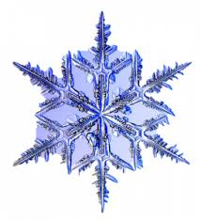
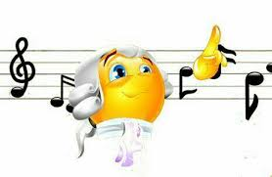
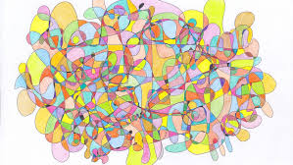
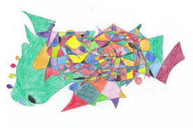
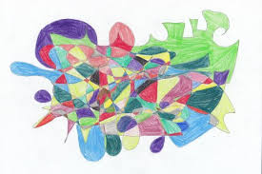
Pouk na daljavo
Gum 5.ab
Datum: 29.11.-3.12.. 2021
Učiteljica Lidia
Poslušanje glasbe in ustvarjanje
FRAKTAL

Slide 2
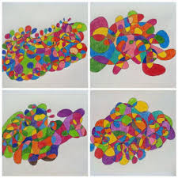
Pozdravljeni pri uri glasbene umetnosti ☺
Današnjo uro GUM boste opravili bolj ali manj z zaprtimi očmi.
OB POSLUŠANJU GLASBE BOSTE USTVARILI FRAKTAL
in glasba bo tista, ki vas bo vodila v ustvarjanje, zato se ji prepustite in jo prenesite na papir.
KAJ JE FRAKTAL in KAKO SE GA USTVARI?
KLIKNI tukaj in dobiš odgovor
https://www.youtube.com/watch?v=LjOPNar-hCA
PRIPRAVI SI POTREBEN MATERIAL,
ZAVRTI SI GLASBO
https://www.youtube.com/watch?v=BMuknRb7woc
ZAPRI OČI IN IZDELAJ SVOJ PRVI FRAKTAL.

Slide 3
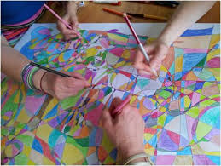
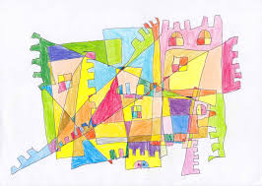
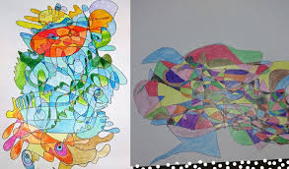
Če vas je izdelovanje fraktalov navdušilo, lahko svoje znanje nadgradite s pomočjo naslednjega video posnetka:
https://www.youtube.com/watch?v=ppofbd2iUeA
Tu je slika, ki smo jo lani ustvarili skupaj pri pouku glasbene umetnosti v šoli ☺

Slide 4
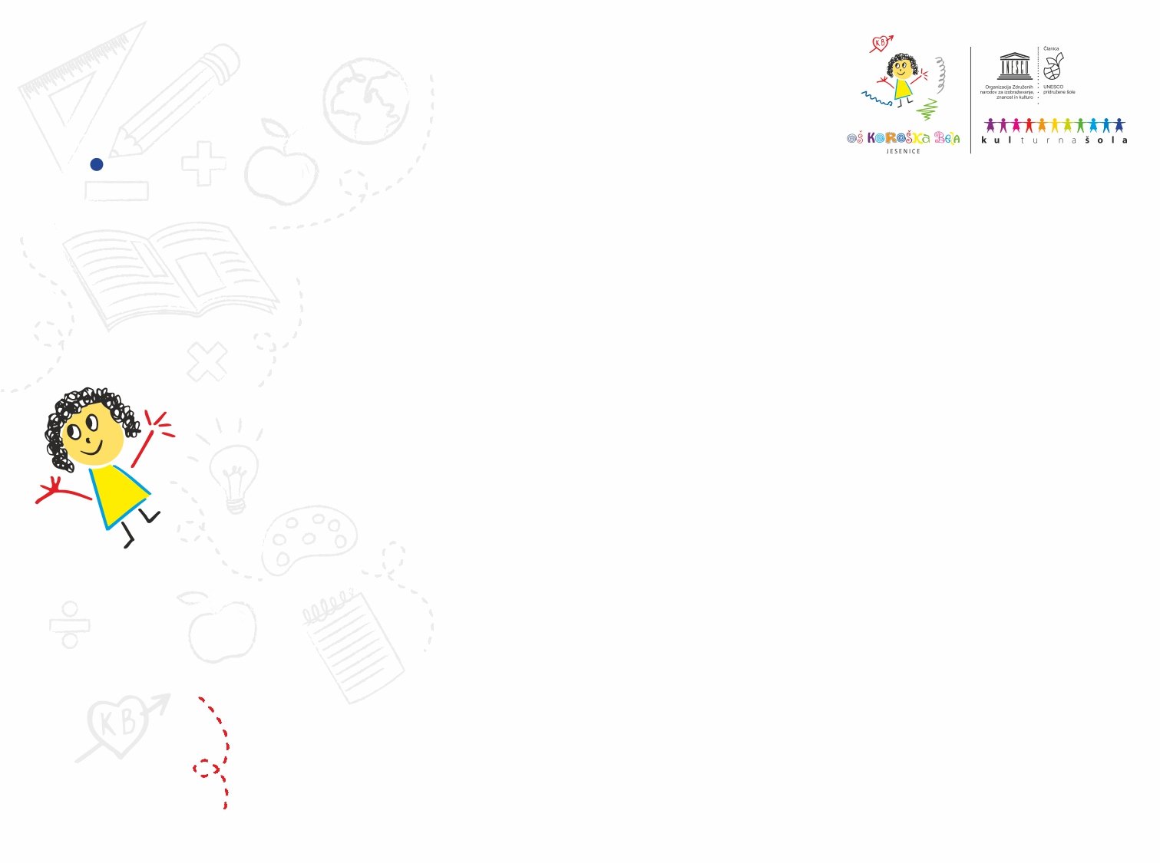
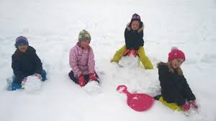
Mislim, da ste ustvarili prave umetnine.
Shranite jih, da jih bomo občudovali skupaj, ko se vrnete v šolo.
Lahko jih seveda prilepite v svoje zvezke.
Zdaj pa hitro na sneg, kjer vas čakajo zimske radosti !
Pozdrav, u. Lidia

